Slide 1
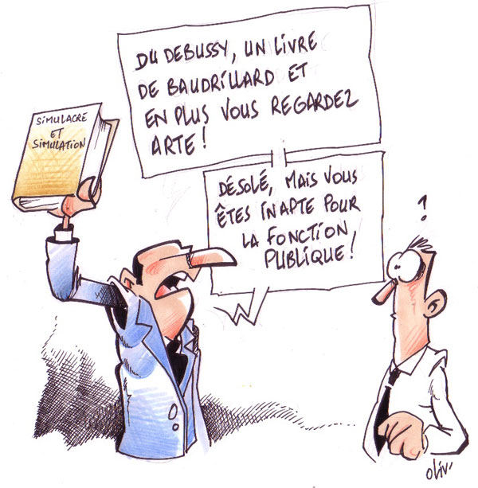
INAPTITUDE ET
MI-TEMPS THERAPEUTIQUE

Slide 2
Préambule
Plus d’un million de salariés dont les postes sont aménagés par an/France. (sources : Ministère du travail, de l’emploi et de la santé)
Pas de définition juridique de l’inaptitude dans le code du travail notion « d’inapte au poste de travail », « à l’emploi », « à la fonction », pas de généralité!
Le mi temps thérapeutique, une solution pour accompagner le salarié dans le retour progressif à temps plein

Slide 3
Proposition de définition de l’inaptitude
Etat d’une personne, constaté par le médecin du travail, dès lors que le maintien du salarié à son poste de travail est de nature à porter atteinte à sa santé.
(Larousse)

Slide 4

Procédure d’inaptitude en image
1ère visite médicale
Avis médical
Etude du poste
Deuxième visite médicale
15 jours
Avis médical d’inaptitude

Slide 5
Procédure dérogatoire et d’urgence
Danger du salarié
Visite médicale
Avis d’inaptitude

Slide 6
Suite de l’avis médical
Contestation possible de l’avis
  Par l’employeur
  Par le salarié
Recherche de solutions de reclassement
  En fonction des préconisations du médecin du travail
  En consultant les Délégués du Personnel

Slide 7
Première hypothèse : Reclassement possible
Accord du salarié direct ou après une nouvelle étude
Reclassement
Avenant au contrat de travail

Slide 8
Deuxième hypothèse : Refus du salarié ou absence de reclassement
Deuxième refus du salarié à la proposition de reclassement
Licenciement pour inaptitude ou cause réelle et sérieuse

Slide 9
Rémunération
Les Indemnités Journalières de Sécurité Sociale (IJSS)
Indemnité Temporaire d’Inaptitude (ITI)
Le salaire
  Suspension de la rémunération
    Durant l ’étude du poste
    Après l’avis d’inaptitude
  Reprise de la rémunération
    Reclassement réussi
    Absence de licenciement ou proposition dans un délai d’un mois

Slide 10
Outils RH
Le médecin du travail
Les Délégués du Personnel
Les Congés Payés / Indemnités Temporaire d’Inaptitude
Le mi-temps thérapeutique

Slide 11
Le Mi-Temps Thérapeutique
Le mi-temps thérapeutique est une reprise du travail après une absence, destinée à améliorer l’état de santé du salarié pour retrouver une emploi compatible avec son état de santé.
Les Intervenants :
  Le salarié
  Le médecin traitant – décide de l’opportunité du mi-temps thérapeutique
  Le médecin conseil – donne son avis sur la reprise du travail en temps partiel
  L’employeur – réaménagement du poste
  Le médecin du travail – visite de reprise et détermine les aménagements à apporter

Slide 12
Le mi- temps thérapeutique en 3 points :
Orchestré conjointement par le médecin du travail et l’employeur :
  Prescription et suivi
  Aménagement et modulation
Vers la reprise d’une activité à temps plein ➔ réadaptation progressive au travail
Période transitoire ➔ Durée limitée

Slide 13
La mise en place du mi temps thérapeutique
Conseil
Médecin du travail
Employeur
- Visite de pré-reprise
- Visite de reprise
- Organisation du poste de travail
Appréciation de
l’état
de
santé
Accord ou
refus
Conseil
Médecin traitant
Prescription
Salarié
Transmission
Accord ou
refus
Médecin conseil/CPAM

Slide 14
Rémunération:
Indemnités journalières
Salaire brut du salarié à temps plein
Salaire Brut sur temps partiel

Slide 15


Formalités à accomplir :
Sur net-entreprises
l’attestation S 3201 n et S 6202 i disponible sur le site ameli.fr ou auprès de la CPAM

Slide 16
Les éléments nécessaire au calcul :
Période de reprise à temps partiel
Salaire correspondant à l’activité réelle sur la période (en cas de maintien de salaire, indiqué uniquement le montant versé au prorata du temps travaillé)
Le salaire théorique du salarié pour cette même période (salaire brut soumis à cotisation)

Slide 17
Posture RH:
L’avenant au contrat est-il nécessaire?
Loi de sécurisation de l’emploi : prévoit un temps partiel minium de 24 heures. Qu’en est-il pour les personnes en mi-temps thérapeutique?
Comment se calcul l’ancienneté, les congés payés, le droit au ticket restaurant pour un salarié en mi-temps thérapeutique?
Le licenciement est-il autorisé?

Slide 18
La fonction R.H. vecteur de changement
Le mi-temps thérapeutique découle de l’inaptitude ➔ mesure d’accompagnement du salarié essentiellement axée sur l’adéquation entre les nouveaux besoins du salarié et son poste.
Qu’en est-il des autres aspects (dommages collatéraux) non envisagés dans ces dispositifs? : perte des avantages professionnels, perte financière, de l’estime de soi, démotivation et sentiment d’exclusion du salarié, précarisation de l’emploi…
Nécessité de sensibiliser le public R.H. et par ricochet les managers : politique du handicap, mise en place de procédures formalisées et connues de tous, sensibiliser aux métiers pénibles, détecter les agents en difficulté sur leur poste, mise en place d’un référent « handicap », sensibiliser dès le recrutement/intégration à la RQTH…
Vieillissement des actifs dans les prochaines années

Slide 19
MERCI POUR VOTRE ATTENTION

